Slide 1
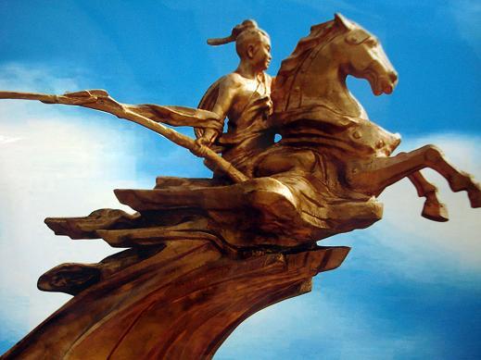
Bài 6 - Văn bản
THÁNH GIÓNG
(Truyền thuyết )

Slide 2

I.Đọc hiểu văn bản
1.Đọc
2.Tìm hiểu văn bản
THẢO LUẬN NHÓM (CẶP ĐÔI)
-Thể loại:
-PTBĐ:
-Nhân vật chính:
-Bố cục:-
-Thời gian ra đời:
-Đề tài:

Slide 3

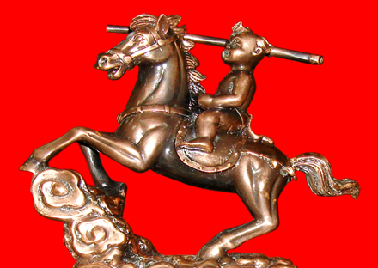
- Thời gian ra đời:
Thời Hùng Vương thứ 6
- Đề tài:
chống giặc ngoại xâm
- Nhân vật chính:
Thánh Gióng
- PTBĐ: Tự Sự
=> Người anh hùng đánh giặc giữ nước

Slide 4
Hoạt động cá nhân
Kể tóm tắt văn bản:
Dựa vào tranh để thực hiện
b. Tóm tắt
- Sự ra đời của Gióng.
- Gióng biết nói và nhận trách nhiệm đánh giặc.
- Gióng lớn nhanh, vươn vai thành tráng sĩ.
- Gióng đánh tan giặc và bay về trời.
- Vua phong Gióng là Phù Đổng Thiên Vương.

Slide 5
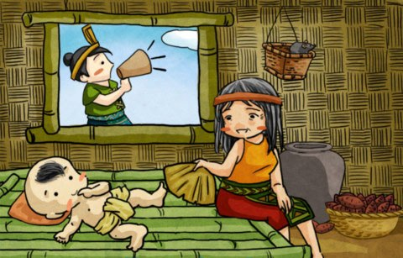
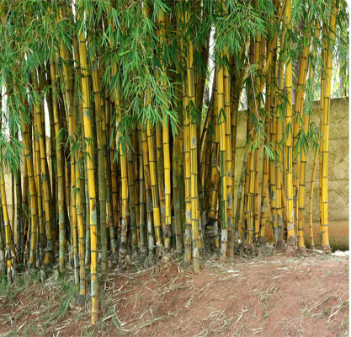
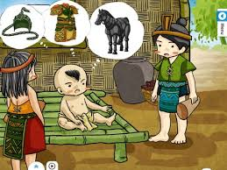
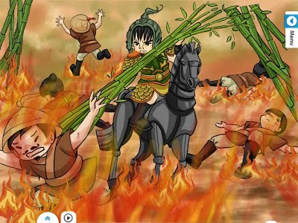
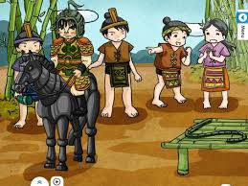
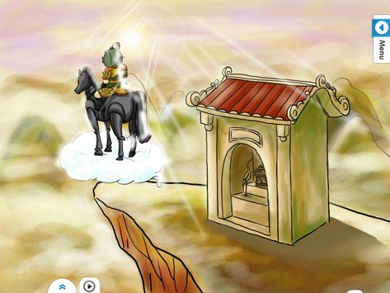
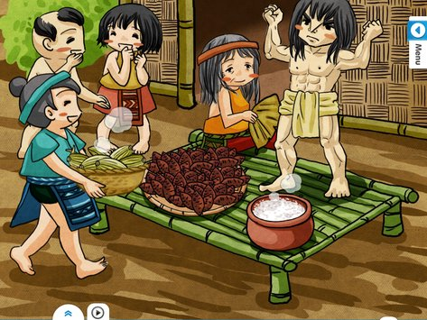
1
2
3
4
5
6
7
8

Slide 6
1
3
7
Sự ra đời của Gióng
Gióng biết nói và đòi đi đánh giặc
Gióng lớn nhanh như thổi,
6
5
4
Gióng vươn vai thành tráng sĩ và đi đánh giặc.
Gióng nhổ bụi tre, đánh tan
quân giặc.
Gióng đánh thắng giặc, bay về trời.
8
2
Vua phong danh hiệu và lập đền thờ
Những dấu tích còn lại.

Slide 7

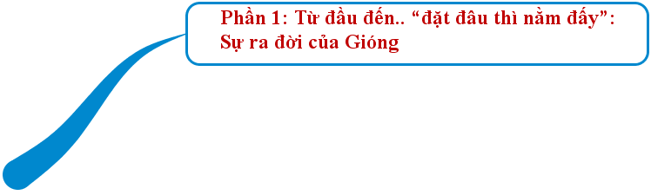

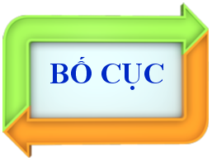


4 phần

Slide 8
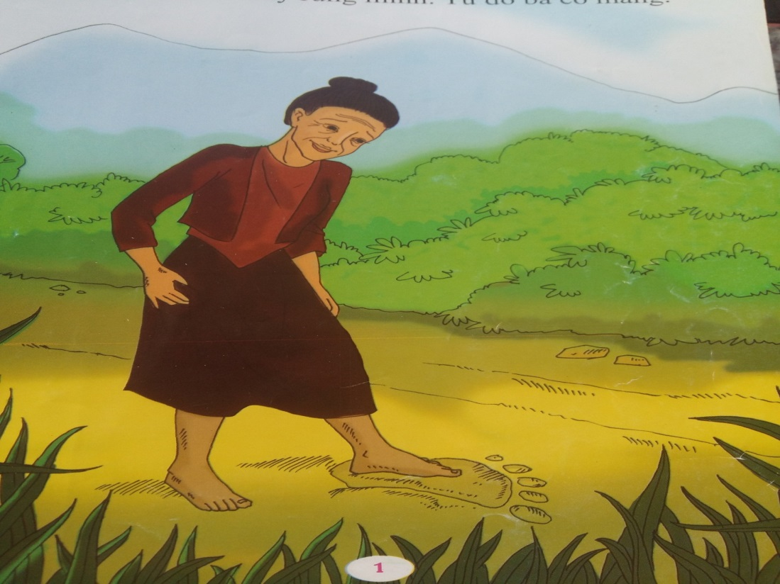
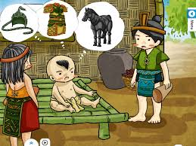
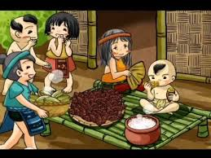
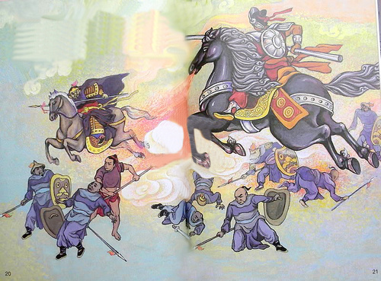
Tìm những chi tiết tưởng tượng kì ảo qua các phần?
Sự ra đời của Gióng
Gióng đòi đi đánh giặc
Gióng được nuôi lớn
Gióng đánh giặc, về trời

Slide 9
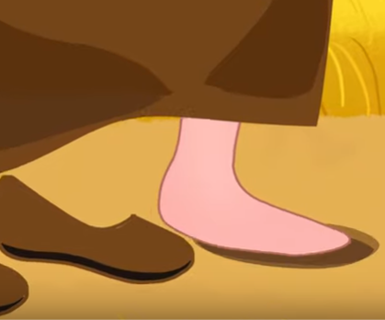
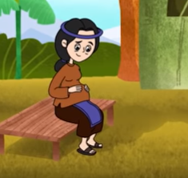
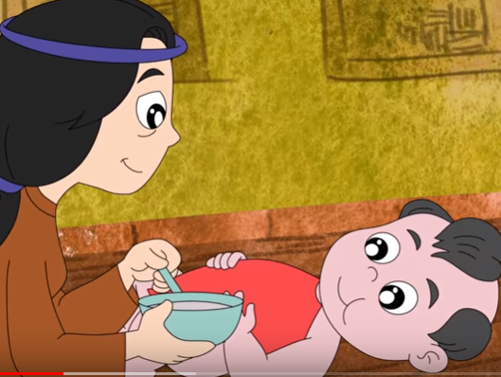
Sự ra đời của Gióng
Bà mẹ ướm chân, thụ thai
Mang thai 12 tháng mới sinh
=>Ra đời kì lạ, khác thường
Lên 3 không nói,cười, đặt đâu nằm đó

Slide 10
Văn bản THÁNH GIÓNG Truyền thuyết
I.ĐọcTìm hiểu vă bản:
Truyện “Thánh Gióng” có những nhân vật nào? Ai là nhân vật chính?
II. Khám phá văn bản :
1.. Sự ra đời :
tìm những chi tiết kể về sự ra đời của Gióng? Nhận xét về sự ra đời đó?
- Thụ thai từ một vết chân to, lạ
- Mang thai 12 tháng
- Ba tuổi chưa biết nói, cười, đi, đặt đâu nằm đấy.
CÂU HỎI THẢO LUẬN
Các em có suy nghĩ gì về nguồn gốc và sự ra đời kì lạ của Gióng?
➔ Sự ra đời kì lạ,báo hiệu con người phi thường
2. Sự trưởng thành và tham gia đánh giặc của Gióng .

Slide 11

Hoạt động nhóm (7 phút)- Phiếu học tập số 2
Chi tiết | Cảm nhận về ý nghĩa chi tiết | Nghệ thuật xây dựng
Tiếng nói đầu tiên xin đi đánh giặc
Gióng đòi roi sắt, ngựa sắt, giáp sắt Nhóm 2
Bà con góp gạo nuôi Gióng Nhóm 3
nhóm 1

Slide 12
Chi tiết | Cảm nhận về ý nghĩa chi tiết | Nghệ thuật xây dựng
Gióng vươn vai trở thành tráng sĩ nhóm4
Gióng nhổ tre bên đường đánh giặc Nhóm 5
Giặc tan, Gióng cởi bỏ giáp sắt rồi bay về trời Nhóm 6

Slide 13
Tiếng nói đầu tiên
Gióng: “Mẹ ra mời sứ giả vào đây”
Tiếng nói đầu tiên: đòi đi đánh giặc
Gióng nhờ mẹ ra gọi sứ giả vào để nói chuyện.
Câu nói đầu tiên là lời yêu cầu cứu nước, là niềm tin chiến thắng giặc ngoại xâm.
=> Ý thức đánh giặc cứu nước được đặt lên hàng đầu.

Slide 14
Đòi vũ khí đánh giặc
Gióng: “Mẹ ra mời sứ giả vào đây”
Tiếng nói đầu tiên: đòi đi đánh giặc
Gióng: “…sắm cho ta con ngựa sắt; áo giáp sắt và roi sắt…..
Đòi vũ khí để đi đánh giặc

Slide 15
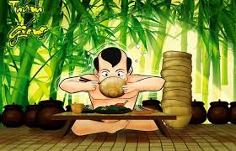
Sự đoàn kết, đùm bọc
Gióng lớn nhanh như thổi
- Cơm ăn mấy cũng không no
- Áo căng đứt chỉ
Bà con làng xóm vui lòng góp gạo nuôi cậu bé.

Slide 16
Hoạt động nhóm (7 phút)- Phiếu học tập số 1
Chi tiết | Cảm nhận về ý nghĩa chi tiết | Nghệ thuật xây dựng
Tiếng nói đầu tiên xin đi đánh giặc | -> Ca ngợi lòng yêu nước tiềm ẩn... | -> Tưởng tưởng, kì ảo đan xen chi tiết đời thường.
 | + Nguyện vọng, ý thức tự nguyện đánh giặc cứu nước, yêu nước tạo khả năng kì lạ.
 | + Sức mạnh tự cường và niềm tin chiến thắng.
Gióng đòi roi sắt, ngựa sắt, giáp sắt | -> Vũ khí hiện đại.
Bà con góp gạo nuôi Gióng | -> Tinh thần đoàn kết cộng đồng. Đánh giặc cứu nước là ý chí, sức mạnh toàn dân.

Slide 17
Hoạt động nhóm (7 phút)- Phiếu học tập số 2
Chi tiết | Cảm nhận về ý nghĩa chi tiết | Nghệ thuật xây dựng
Gióng vươn vai trở thành tráng sĩ nhóm4
Gióng nhổ tre bên đường đánh giặc Nhóm 5
Giặc tan, Gióng cởi bỏ giáp sắt rồi bay về trời Nhóm 6

Slide 18
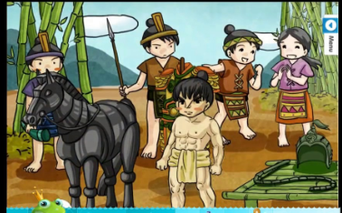

Sự thần kỳ của người anh hùng
Gióng vươn vai đứng dậy, biến thành tráng sĩ, mình cao hơn trượng, oai phong, lẫm liệt

Slide 19
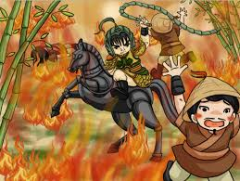
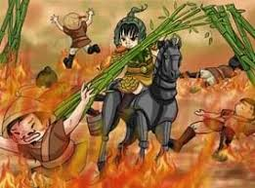

Sức mạnh phi thường cây tre cũng là vũ khí
Xông thẳng vào
quân giặc
Gậy sắt gãy, Gióng nhổ tre bên đường đánh giặc
Gióng đánh tan tác bọn giặc xâm lược

Slide 20
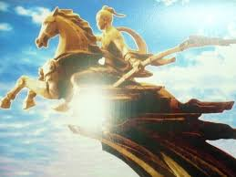
Bức tranh miêu tả sự việc gì?
Gióng bay về trời
e. Gióng hoàn thành nhiệm vụ cao cả không đòi hỏi công danh.
- Đánh giặc vì trách nhiệm và tự nguyện nên không màn danh lợi

Slide 21
Hoạt động nhóm (7 phút)- Phiếu học tập số 2
Chi tiết | Cảm nhận về ý nghĩa chi tiết | Nghệ thuật xây dựng
Gióng vươn vai trở thành tráng sĩ
 | -> sự lớn dậy phi thường về thể lực của Gióng để đáp ứng yêu cầu cứu nước. | -> Tưởng tưởng, kì ảo đan xen chi tiết đời thường.
Gióng nhổ tre bên đường đánh giặc
 | ->Gióng không chỉ đánh giặc bằng vũ khí hiện đại (sắt) mà bằng cả vũ khí thô sơ, bằng cỏ cây, hoa lá của đất nước.
Giặc tan, Gióng cởi bỏ giáp sắt rồi bay về trời | -> Người anh hùng vô tư, trong sáng, không màng địa vị, công danh. - Sự ra đi phi thường là ước muốn bất tử hoá Thánh Gióng

Slide 22
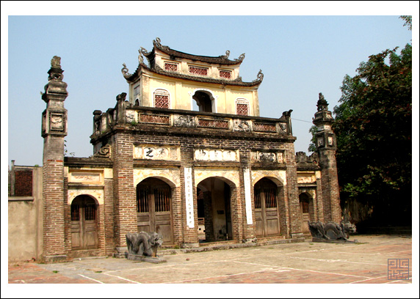
Thánh Gióng
Cổng tam quan đền Thánh Gióng ở làng Phù Đổng.

Slide 23
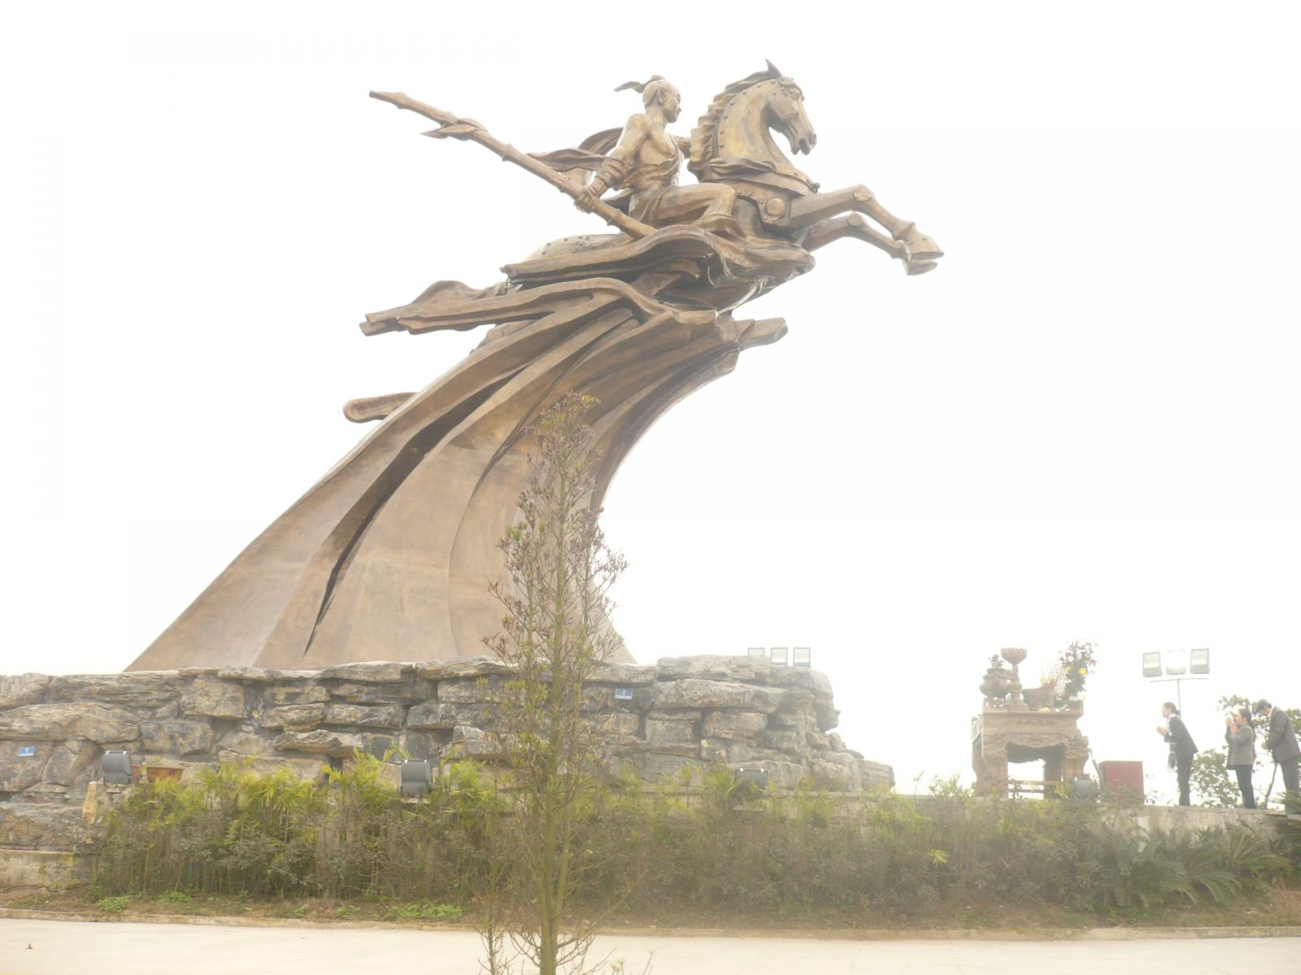
Thánh Gióng
Tượng Thánh Gióng trên đỉnh núi Sóc, Sóc Sơn, Hà Nội

Slide 24
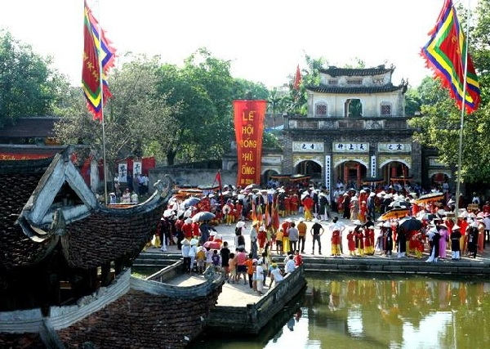
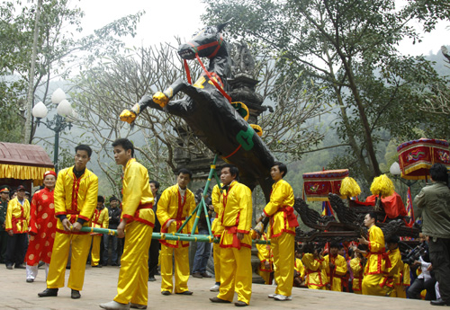
Thánh Gióng
Lễ hội Gióng vào mồng 9 tháng 4 Âm lịch

Slide 25
3. Ý nghĩa của hình tượng Thánh Gióng:
- Thánh Gióng là hình ảnh cao đẹp của người anh hùng đánh giặc theo quan niệm của nhân dân.
- Thánh Gióng là ước mơ của nhân dân về sức mạnh tự cường của dân tộc.
- Truyện phản ánh lịch sử chống ngoại xâm của ông cha ta thời xa xưa : thời đại Hùng Vương.
- Hiện còn đền thờ Thánh Gióng tại Gia Lâm, Hà Nội, hàng năm có lễ hội Gióng.
- Giải thích một số hiện tượng tự nhiên…

Slide 26
Luyện tập
Truyền thuyết Thánh Gióng không nhằm
giải thích hiện tượng nào sau đây?
A. Tre đàng ngà có màu vàng óng
B. Có nhiều hồ ao để lại
C. Thánh Gióng bay về trời
D. Có một làng được gọi là làng Cháy
Đáp án: C

Slide 27
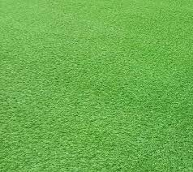



2 Truyện phản ánh rõ nhất quan niệm và ước mơ gì của nhân dân ta?
A. Vũ khí hiện đại để giết giặc B. Người anh hùng đánh giặc cứu nước
C. Tinh thần đoàn kết chống ngoại xâm
D. Tình lgàn nghĩa xómlàng nghĩa xóm
Đáp án: B

Slide 28
(1) Tại sao hội thi thể thao trong nhà trường mang tên “Hội khỏe Phù Đổng”?
(2) Nếu đóng vai sứ giả kể ngắn gọn truyện Thánh Gióng thì em sẽ kể như thế nào?
- Thi những hoạt động thể thao nhằm nâng cao thể lực để học tập và lao động tốt.
+ Hoạt động thể thao dành cho tuổi học trò để khích lệ tinh thần rèn luyện, tác phong thi đấu, ươm những hạt giống tài năng thể chất cho đất nước.
- Kể theo ngôi thứ nhất. Đảm bảo những sự việc chính.
+ Giọng kể truyền cảm, thay đổi phù hợp.

Slide 29

Đọc kết nối viết
Viết đoạn văn nêu cảm nghĩ về nhân vật Thánh Gióng
? Hãy tìm ví dụ về một truyện truyền thuyết và chỉ ra các yếu tố của truyện truyền thuyết trong văn bản đó?
? Sưu tầm thêm các dị bản về truyền thuyết Thánh gióng?
? Tìm hiểu về gương anh hùng trong cuộc sống đời thường? (gần đây)
? Vẽ tranh minh hoạ cho truyện - Nhóm có thể tạo thành tập truyện tranh.
- HS chọn 2 trong 4 nội dung trên làm và nộp sản phẩm về gmail của GV hoặc chụp lại gửi qua zalo nhóm lớp.

Slide 30

Dặn dò
- Học bài theo hướng dẫn;
Tìm hiểu thêm về lễ hội Thánh Gióng, thực hành Tiếng Việt.
- Soạn bài tiếp theo.

